Slide 1


TRƯỜNG TIỂU HỌC PHÙ ĐỔNG
MÔN TOÁN 3
Bài: LUYỆN TẬP (trang 38)

Slide 2

Thứ tư ngày 27 tháng 10 năm 2021
Toán
Luyện tập
Kiến thức trọng tâm
Củng cố về giảm các số đi nhiều lần.
Bước đầu liên hệ giữa giảm đi một số lần và tìm một phần mấy của một số.

Slide 3
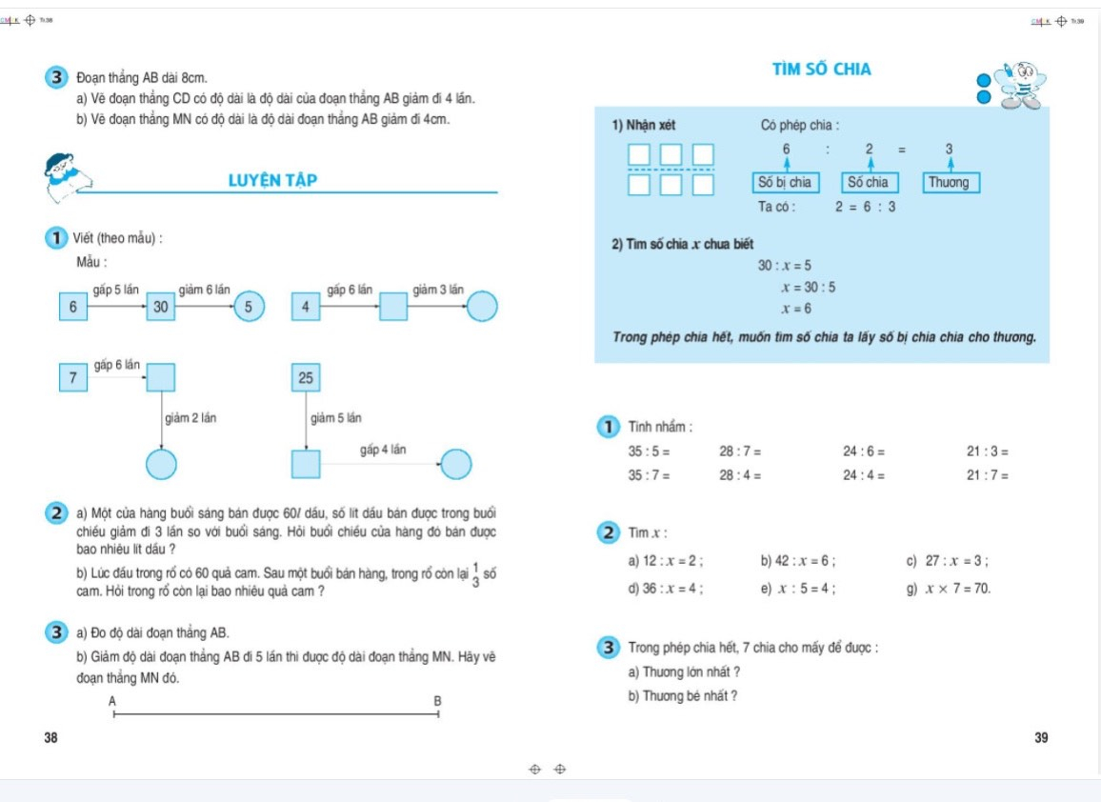

Slide 4


Slide 5


Slide 6






Slide 7



6
gấp 5 lần
30
giảm 6 lần
5
6 x 5
30 : 6
Về nhà thôi

Slide 8
4
gấp 6 lần
24
giảm 3 lần
8
Về nhà thôi

Slide 9
7
42
gấp 6 lần
giảm 2 lần
21
Về nhà thôi

Slide 10
25
giảm 5 lần
5
gấp 4 lần
20
Về nhà thôi

Slide 11
2 a) Một cửa hàng buổi sáng bán được 60l dầu, số lít dầu bán được trong buổi chiều giảm đi 3 lần so với buổi sáng. Hỏi buổi chiều cửa hàng đó bán được bao nhiêu lít dầu?
Tóm tắt
60l
Buổi sáng
Buổi chiều
?l
Bài giải
Số lít dầu buổi chiều cửa hàng đó bán được là:
60 : 3 = 20 (l dầu)
Đáp số : 20 l dầu

Slide 12
b) Lúc đầu trong rổ có 60 quả cam. Sau một buổi bán hàng, trong rổ cam còn lại $\frac{1}{3}$ số cam. Hỏi trong rổ còn lại bao nhiêu quả cam?
Tóm tắt
60 quả
Lúc đầu
Còn lại
? quả
Bài giải
Số quả cam trong rổ còn lại là:
60 : 3 = 20 (quả cam)
Đáp số : 20 quả cam

Slide 13

2 a) Một cửa hàng buổi sáng bán được 60l dầu, số lít dầu bán được trong buổi chiều giảm đi 3 lần so với buổi sáng. Hỏi buổi chiều cửa hàng đó bán được bao nhiêu lít dầu?
Tóm tắt
Bài giải
60l
Buổi sáng
Số lít dầu buổi chiều cửa hàng đó bán được là
Buổi chiều
60 : 3 = 20 (lít dầu)
?l
Đáp số : 20 lít dầu
b) Lúc đầu trong rổ có 60 quả cam. Sau một buổi bán hàng, trong rổ cam còn lại $\frac{1}{3}$ số cam. Hỏi trong rổ còn lại bao nhiêu quả cam?
Tóm tắt
Bài giải
60 quả
Lúc đầu
Số quả cam trong rổ còn lại là
Còn lại
60 : 3 = 20 (quả cam)
? quả
Đáp số : 20 quả cam

Slide 14


Bài 3:
a) Đo độ dài đoạn thẳng AB
b) Giảm độ dài đoạn thẳng AB đi 5 lần thì được độ dài đoạn thẳng MN. Hãy vẽ đoạn thẳng MN đó?
10 cm
A
B
M
N
2 cm

Slide 15



